Slide 1
Интерактивная игра «Полезные продукты питания»
Автор : Ступина Елена Александровна,
воспитатель
МБДОУ «Детский сад №138»
Курганская область город Курган
2015г

Slide 2
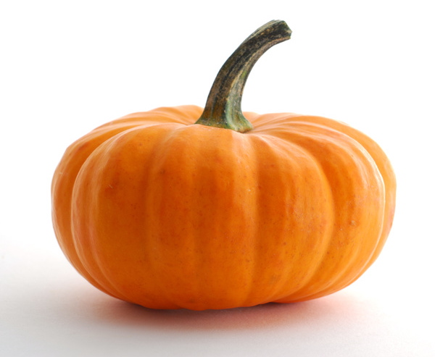
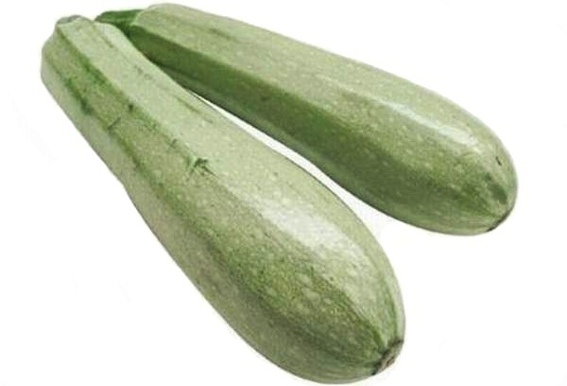
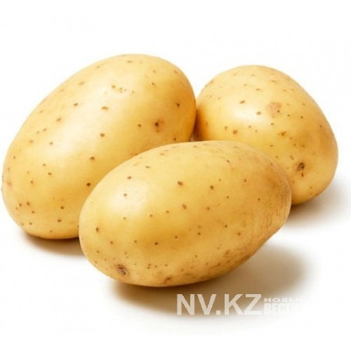
Какой овощ называют вторым хлебом?
ДА
нет
Далее

Slide 3
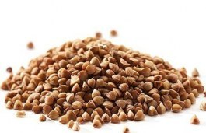
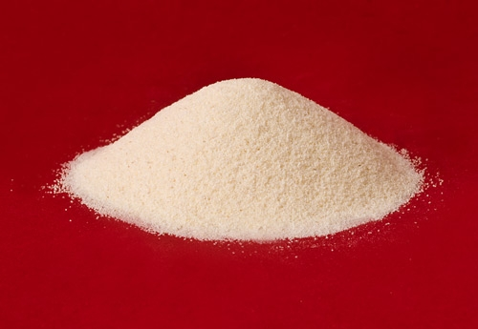
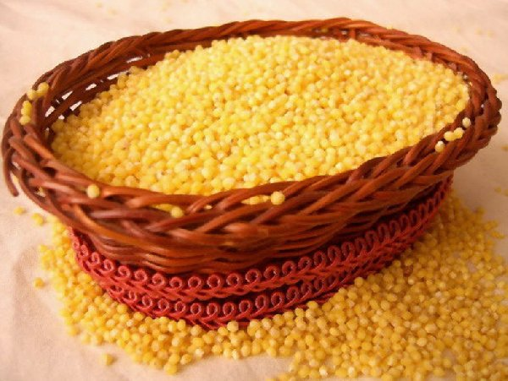
Из какой крупы варят гречневую кашу?
ДА
нет
Далее

Slide 4
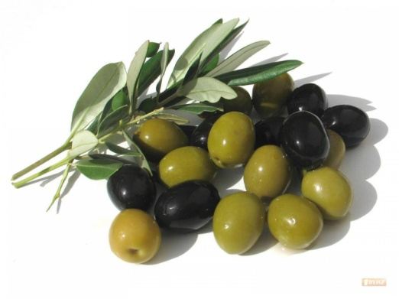
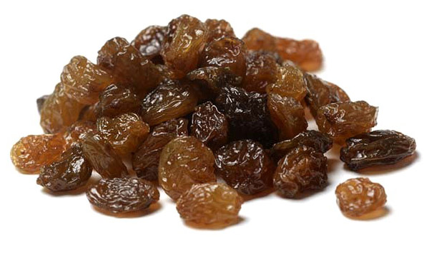
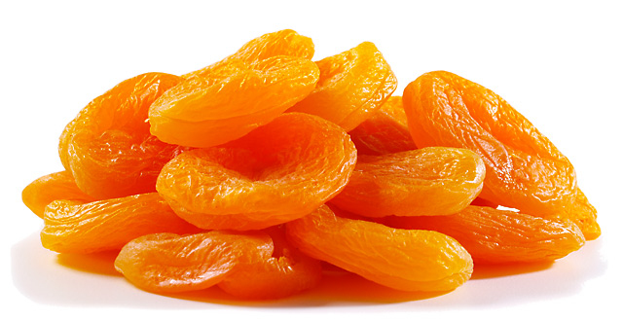
Как называют сушеный виноград?
ДА
нет
Далее

Slide 5
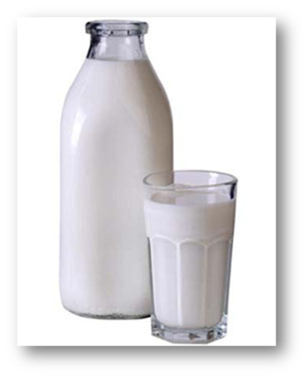
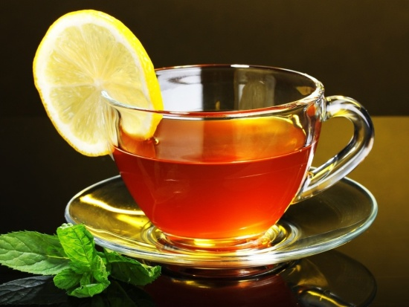
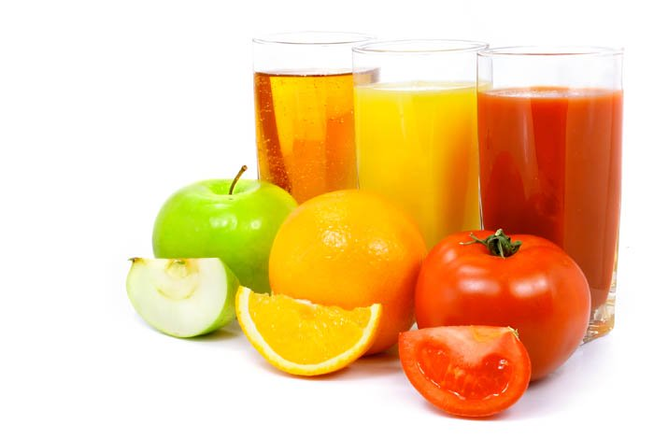
Какой продукт питания, необходимый в большом количестве грудным детям?
ДА
нет
Далее

Slide 6
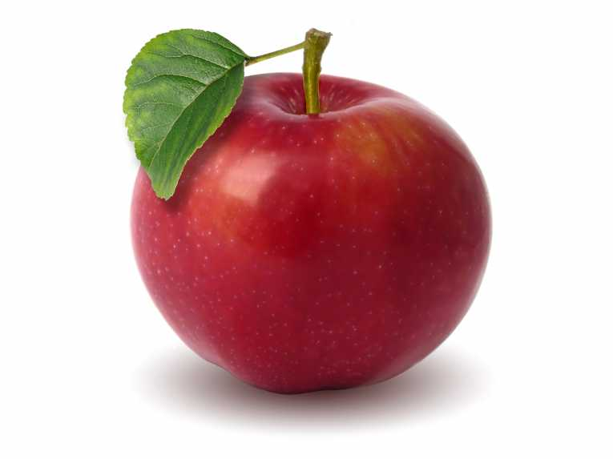
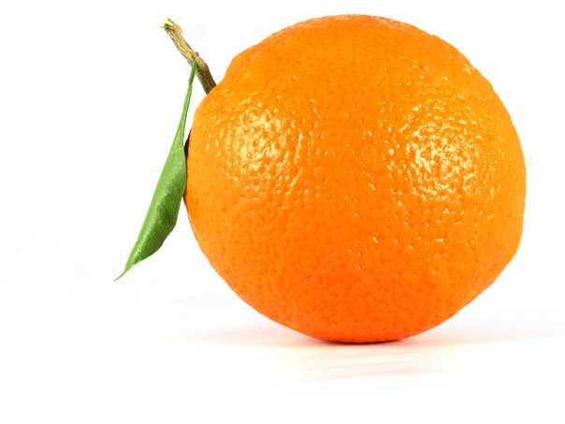
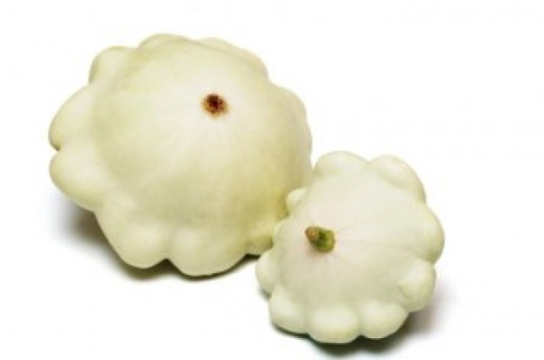
Какая картинка лишняя?
ДА
нет
Далее

Slide 7
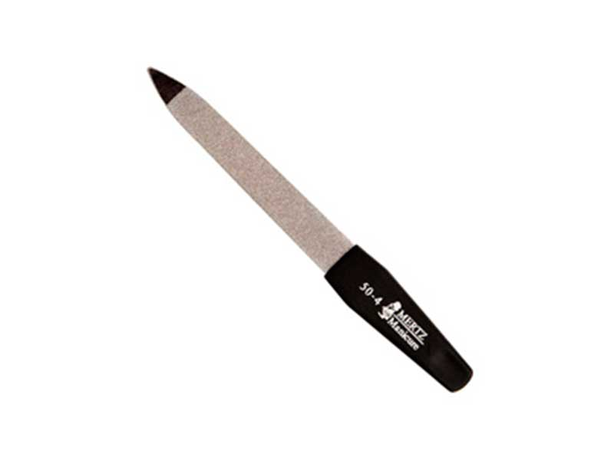
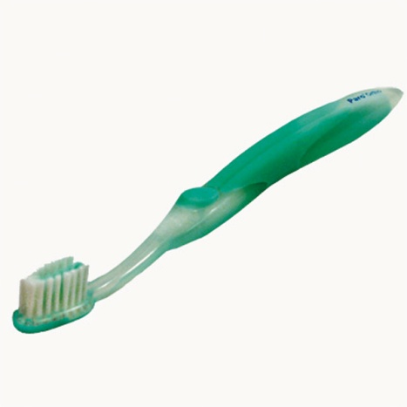
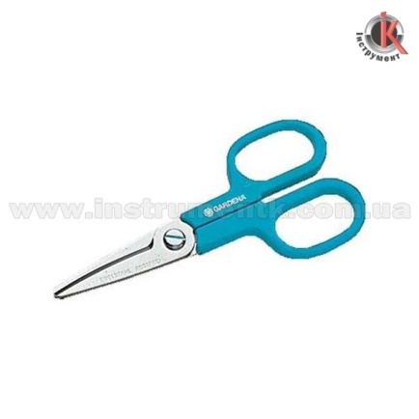
Инструмент помогающий заботиться человеку о зубах?
ДА
нет
Далее

Slide 8
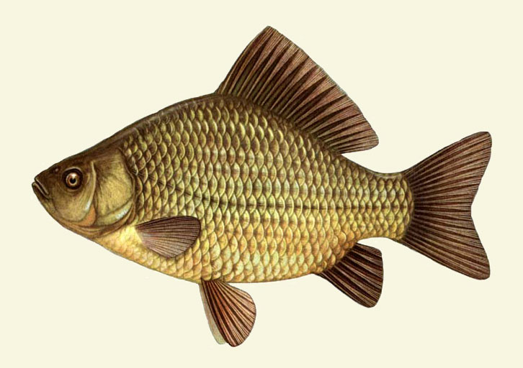
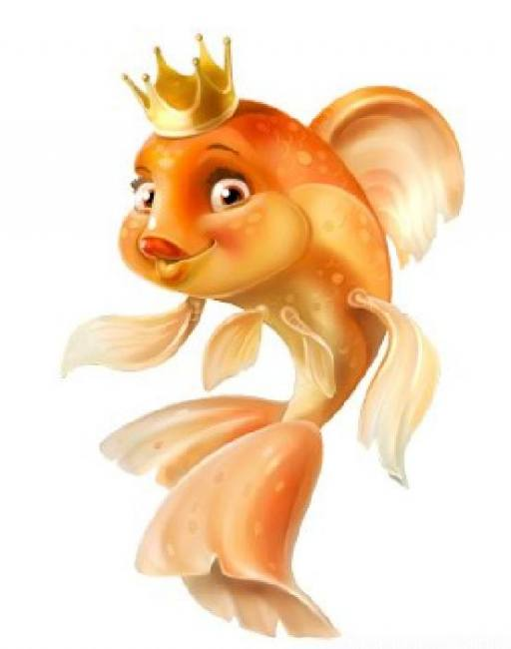
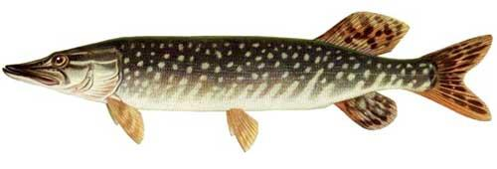
Какая рыба исполняла желания Емели?
ДА
нет
Далее

Slide 9
Интернет ресурсы
http://pedsovet.su/load/320 - шаблон презентации
Желаю успехов, спасибо за внимание!

